Slide 1
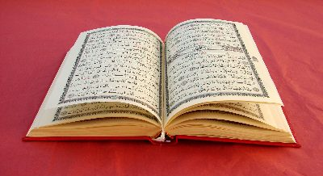
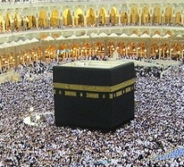
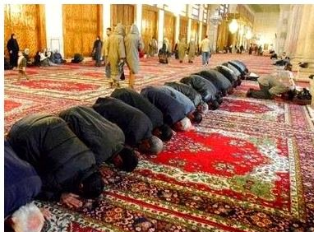
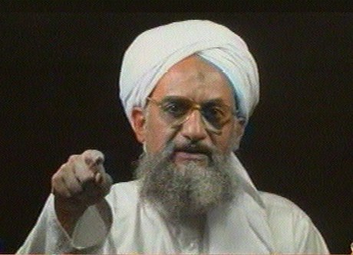
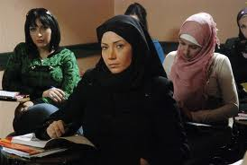
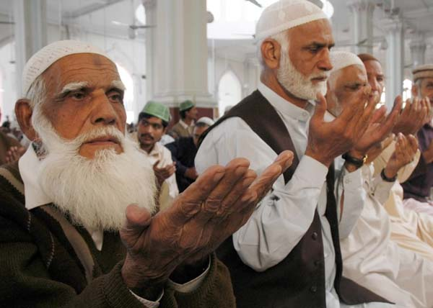
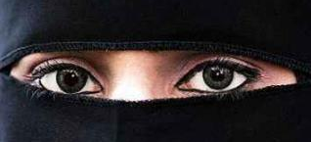
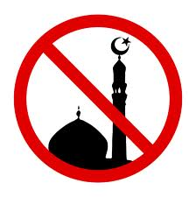
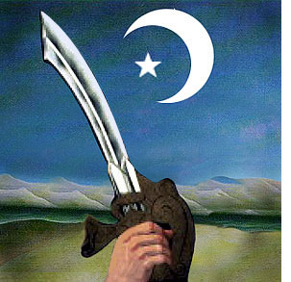
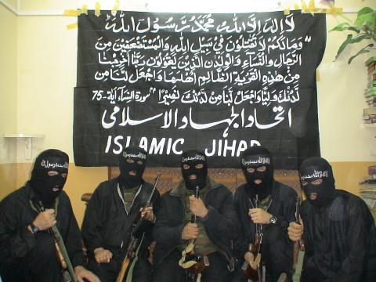
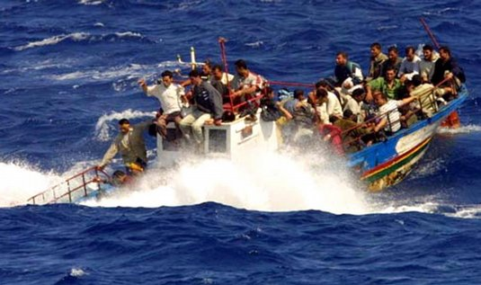

Islám
Islamismus muslimové v Evropě konflikty uprchlická krize
„islámofobie“
Jan Dočkal 2016

Slide 2
1. Co je Islám?
Islám není jen náboženství. Týká se celého života jeho vyznavačů (muslimů).
Je to kultura, právo, způsob života.

Slide 3
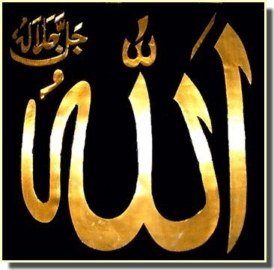
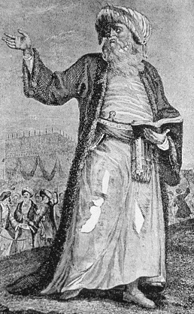
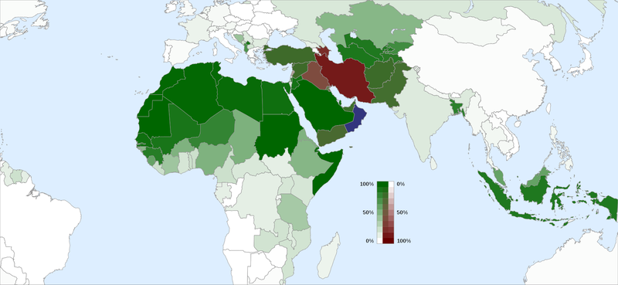
Islám
Monoteistické náboženství založené
na učen proroka Muhammada v 7. století n.l.
(o 600 let později než křesťanství“)
Slovo islám znamená odevzdání se (Alláhovi)
Stoupenci islámu – muslimové ne islamisté !!!
Počet muslimů je asi 1,4 miliardy, po křesťanství je to druhé největší náboženství světa.
Dvě hlavní větve: sunnité,. šiité.
  další (Súfismus • Ibádíja • Wahhábismus • Koránští muslimové)
Mujslimové ve světě
Zelená - sunnité červená šité

Slide 4
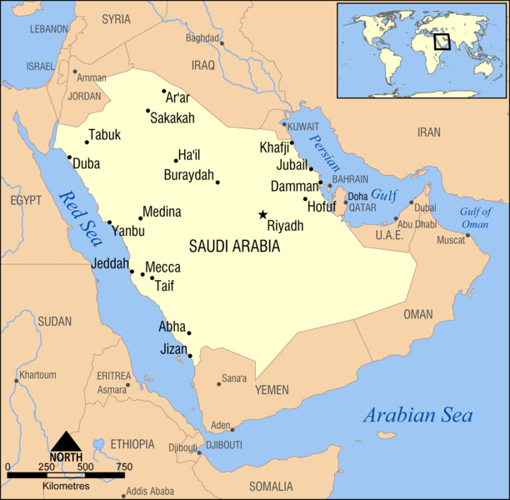
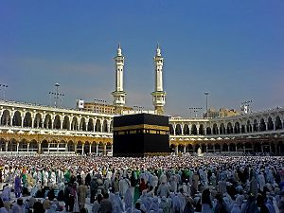
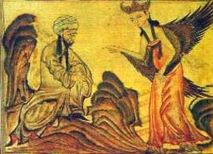
Počátky islámu
Islám se zrodil e na Arabském poloostrově, chudé pustině osídlené kočovnými pastevci, jen s několika malými městy, v nichž žili řemeslníci a obchodníci. Obyvatelé uctívali stovky různých bohů. Velký byl vliv Egypta, Persie, Mezopotámie.
Judaismus, křesťanství a islám jsou monoteistická, prorocká náboženství. Muslimové věří ve stejného Boha jako obě starší náboženství. Arabské slovo Alláh je příbuzné hebrejskému Eloah, které se vyskytuje ve Starém zákon. Ježíš je považován za velkého proroka, úcty požívá i jeho matka Maria.
Muhammad - e narodil v Mekce roku 570. V roce 611 se mu podle tradice jevil archanděl Gabriel (Džibríl) a oznámil mu:
„Jsi Posel Boha, jeho Prorok. „
Přikázal mu, že se musí naučit nazpaměť soubor zjevení, který později dostal název Korán - (to, co je určeno k recitaci).

Slide 5
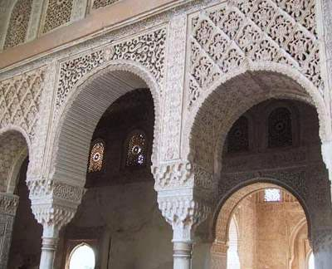


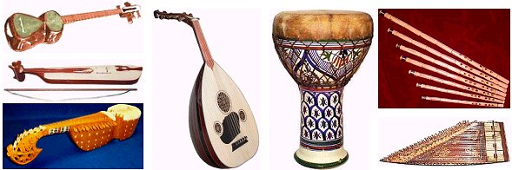
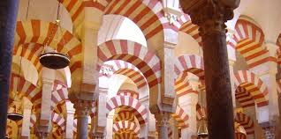
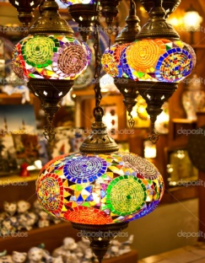

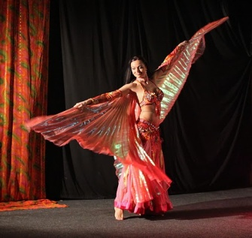
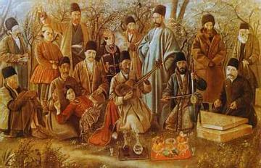
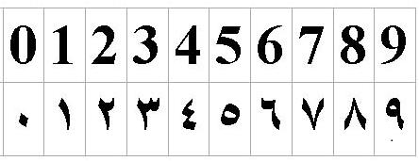
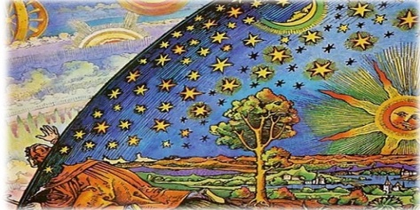
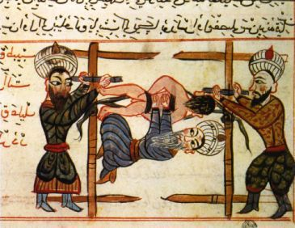
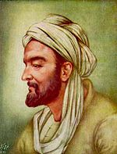
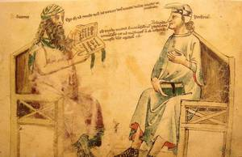
Islámská (arabská) kultura
arabská věda
arabské číslice astrologie
lékařství
filozofie - překlady antických filozofů

Slide 6
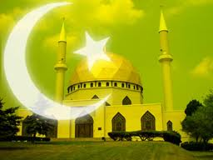
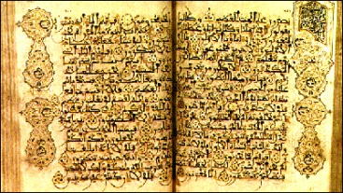

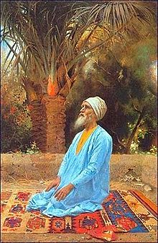
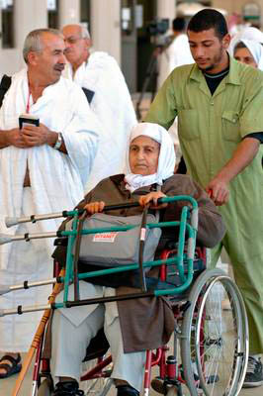
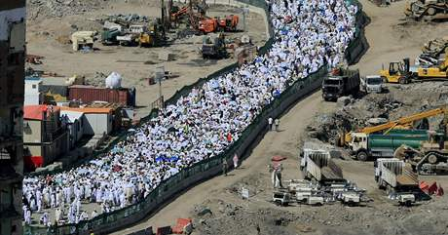
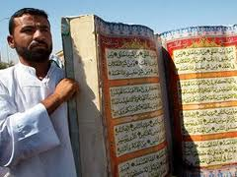
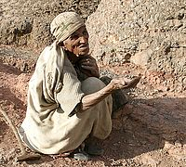
Náboženství
Články víry
Víra v jediného Boha
Víra v anděly i džiny.
Víra ve všechny seslané Knihy (včetně starozákonních spisů)
Víra v proroky - posly Boží (včetně starozákonních i Ježíše
Víra v soudný den (ímánu)
Víra v Osud,dobrý či špatný, že všechno, co se děje, se děje z vůle Alláha.
Pět pilířů islámu
Víra v jedinost Boží a božské poslání Muhammada
Modlitba (pětkrát denně)
Půst (v měsíci Ramadanuu od úsvitu do soumraku)
Udílení almužny chudým (2,5 % čistých ročních zisků ve prospěch nižších sociálních vrstev i k financování válek)
Pouť do Mekky (jednou za život, umožňuje-li to finanční situace a zdravotní stav)

Slide 7
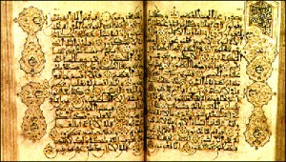
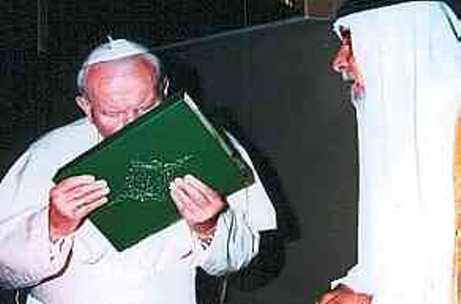
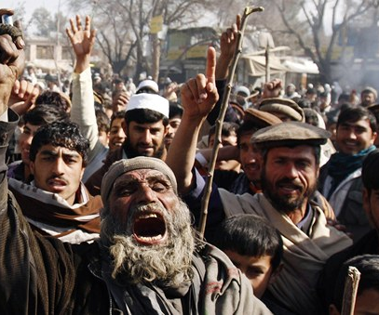
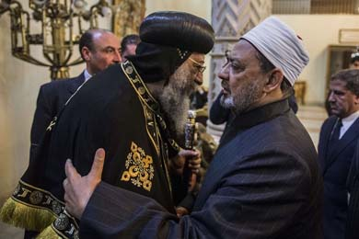
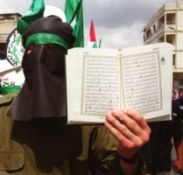
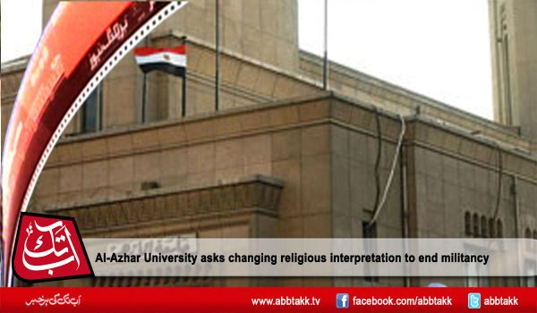
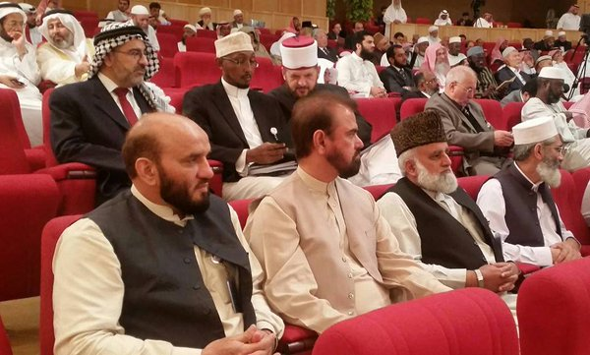
Korán
Korán obsahuje rozsáhlou látku společnou s Biblí: vypráví o stvoření, andělech, prvních lidech, o starozákonních postavách, o Ježíšovi a jeho matce Marii.
Je rozdělen do114 súr (kapitol) a 6236 aj (veršů). Tradované pořadí kapitol je mechanické podle rozsahu, od nejdelší po nejkratší súru.
Muhammad nebyl pouze duchovní, ale též politický a vojenský představitel, obsah koránu proto odpovídá aktuální situaci a potřebám n době vzniku
Podobně jako v Bibli jsou některé verše víceznačné, odpovídají historické situaci a jsou mylně vykládány a zneužívány.
Významní Islámští učenci PRACUJÍ revizi a aktualizaci Koránu a celého islámu.
Na konferenci v Mekce n roce 2015 vrchní imám ze sunnitské univerzity Al Azhara Al Tajib s koptským patriarchou Teodorem odmítli interpretace založené na doslovném výkladu Koránu a sunny

Slide 8
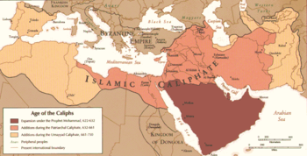
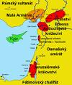
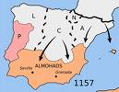
Šíření Islámu a první konflikty
Islám vznikl na Arabském poloostrově a šířil se na sever do východního Středomoří (tzv. Blízký východ), do Persie (dnes Írán), Turecka, na sever Afriky, pak do Španělska, ale také na východ, do střední Asie, Indie., Indonésie.
V 8. století islám ovládl Pyrenejský poloostrov, dnešní Španělsko a Portugalsko.
Pod vládnou islámu žily tři komunity: muslimové, křesťané a židé, spolupracovali a vytvořili vysokou civilizační úroveň. Přesto docházelo ke konfliktům.
11. – 13. století
Křížové výpravy „osvobození“ Palestiny od Arabů .
Reconquista - vyhnání ze Španělska

Slide 9
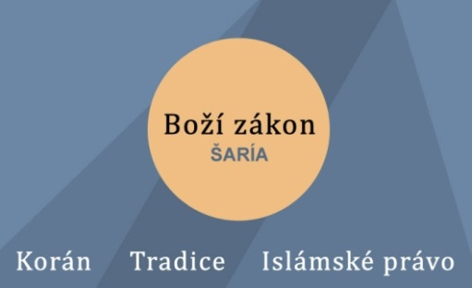
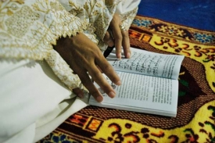
Islámské právo šaria
Islám je teokratické náboženství má klíčovou důležitost pro život muslimů. Je náboženstvím zákonů a ty jsou trvalé a univerzální. Jsou oblasti a období, kdy jsou zdůrazňovány více, jindy méně, ale muslimové se k těmto zákonům vždycky vracejí.
Systém islámského náboženského práva pochází ze 7. století Vychází z Koránu a učení proroka Muhammada.. Šaría znamená „cestu“ nebo „stezku ke zdroji vody“. Reguluje vztah muslima k Bohu (uctívání) i veřejné a soukromé aspekty života. Přesně stanovuje, jak se mají věřící chovat - od politiky přes obchod až po rodinu, sexualitu či osobní hygienu Velmi záleží na výkladu a konkrétní aplikaci. Výklady jsou různé, od benevolentních až po velmi radikální. Mnoho muslimských zemí má sekularizovanou ústavu i právní systém a drastické excesy zakazuje. Jsou spíše projevem extremistů a fundamentalistů
Vlivem globalizačních procesů dochází ve většině islámských zemí k postupné liberalizaci života, ale také sílí fundamentalismus. „Evropské hodnoty“, jako demokracie a lidská práva, nelze v islámských zemích jednoduše aplikovat.
Na druhé straně i v tradičních muslimských zemích, jako Írán, Egypt, Jordánsko a další, žije stále více obyvatel „evropským“ způsobem života.

Slide 10
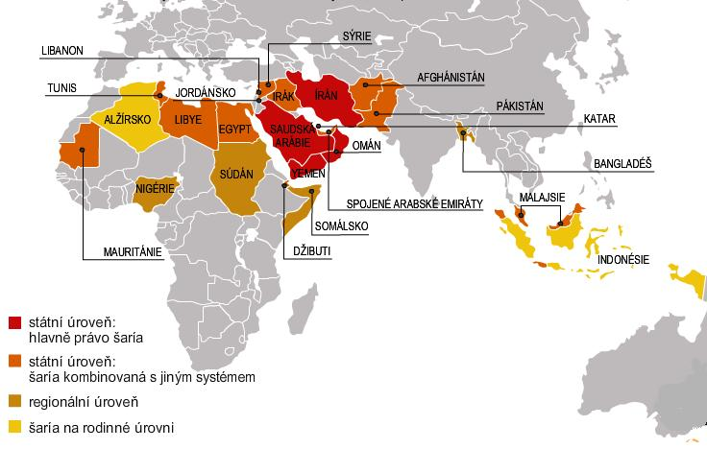
Uplatňování práva ŠARIA v muslimských zemách

Slide 11
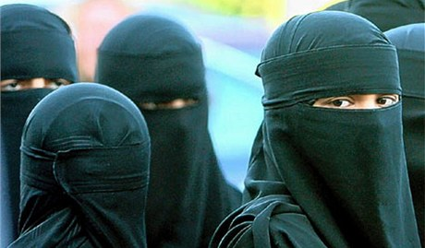
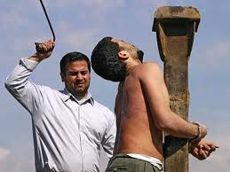








Problematické uplatňování práva šaria

Slide 12


Vražda ze cti shariah
Žena muslimka ztratí svou čest a pošlape tak čest své rodiny třeba tím:
Když pohlédne do očí muži, nepatřícímu k rodině!
Když sama osloví jiného muže.
Když nechce nosit hidžáb, burku či nikáb, to podle ortodoxnosti islámu v dané lokalitě
Když je znásilněna
Když se odmítne vdát za muže, který za ni rodině zaplatil.
Když se dostane do lidských řečí, a to třeba i zcela bezdůvodně!
Zavražděná děvčata pro čest svých rodin v Západní Evropě

Slide 13





Nepravdy a polopravdy, které šíří odpůrci islámu, a kterým mnoho lidí věří
Muslimové pohrdají ženami, jsou krutí a nevzdělaní, neuznávají jiná náboženství, odmítají technický pokrok, jsou to terroristé.
Ženy
Ženy jsou týrány, bičovány, kamenovány
Všechny muslimské ženy chodí zahalené
Je pravda, že se to v některých odlehlejších oblastech některých muslimských zemí ještě děje. Jde o fundamentalistické uplatňování náboženského zákona Šaria. Postupně ale práva žen rostou.
Chodí Všechny křesťanské ženy oblečené takto?
Ve Francii, schválili zákaz nošení burek. Žije tam asi 3 miliony muslimek. Policie zjišťovala, kolik z nich nosí burky, zjistila, že 367 .
Zahalování žen je předislámský zvyk, který nemá náboženské opodstatnění. Korá říká: "Proroku, řekni manželkám svým, dcerám svým i věřícím ženám, aby přitahovaly k sobě své závoje! Toto bude nejvhodnější k tomu, aby byly poznány a nebyly uráženy."

Slide 14


Slide 15








Nejsou krásné ?

Slide 16





Muslimské ženy v politice
Do čela čtyř z pěti největších muslimských států byly v uplynulých letech zvoleny ženy
Pákistán
Benazir Bhuttová
předsedkyně vlády
( 1988-1990
1993-1996)
Indonézie
Megawati Sukarnoputri
prezidentka (zvolena 2001)
Turecko
Tansu Ciller předsedkyně vlády
(1993-1996)
Bangladéš
předsedkyně vlády
Begum Khaleda Ziia( 1991)
Sheikh Hasina Wajed (1996)

Slide 17


Islám prochází reformou
Za pokus o reformu lze pokládat:
Chartu evropských muslimů z roku 2002.
Jde o projev dlouhodobé zkušenosti dřívějších generací
přistěhovalců, kterou podepsali ji zástupci
islámských organizací z 28 zemí.
V lednu 2016 se stovky islámských učenců a intelektuálů ze 120 zemí sešly pod patronací marockého krále Mohameda VI. v Marrákeši a vydali dokument označovaný jako Marocká deklarace. Dokument se přihlašuje k náboženské svobodě
všech bez ohledu na vyznání, dále k solidaritě, svobodě pohybu a
rovnosti před zákonem
.Věnuje zvláštní pozornost spravedlivému zacházení s náboženskými
menšinami, jejich právům, přeje si obnovu vzájemné důvěry
rozrušené extremisty. Odmítá projevy nenávisti a fanatismu.
Další konference pod heslem Islám a boj proti terorismu
se konala v dubnu 2016 Mekce v Saudské Arábii. Učenci
v takzvané mekské deklaraci doporučili muslimským
zemím silnou integraci a muslimským činitelům umírněný
jazyk v projevech. Jenom tak podle nich „mohou vyschnout prameny terorismu“. Představitele muslimského světa vyzvali k podpoře modernizace islámu a reformy islámského práva.

Slide 18
2. Islámské země v současném světě
Islámský svět - islámské země a jejich různorodost
Současný svět
Hlavní hráči

Slide 19

Muslimové dnes
V současnosti přibližně 1 400 000 muslimů žije většinově v oblastech:
Arabský poloostrov, Blízký východ, severní Afrika, střední Asie, indický poloostrov
Větší historické menšiny žijí v oblastech:
Balkán, Rusko, Polsko, další africké země, Filipíny
Muslimové, tvoří zhruba:
95% obyvatel Turecka, 90% Kosova, 70% Albánie, 40% Bosny a Hercegoviny. 33% Makedonie, 18% Černé Hory,13% Ruska,
12% Bulharska, 12% Německa, 9% Francie, 6% Nizozemska

Slide 20
Muslimské země
Země,.kde je islám státním náboženstvím (26 zemí):
Afghánistán, Alžírsko, Bahrajn, Bangladéš , Brunej, Egypt , Indonésie, Irák, Írán, Jemen, Jordánsko, Katar, Komory, Kuvajt, Libye, Malajsie, Maledivy, Maroko, Mauritánie, Omán, Pákistán, Saúdská Arábie, Somálsko, Spojené arabské emiráty, Súdán, Tunisko.
Země,.kde islám není státním náboženstvím (11 zemí):
Albánie, Ázerbájdžán, Kazachstán, Kyrgyzstán, Tádžikistán, Turkmenistán, Uzbekistán,
Palestinská autonomie, Senegal, Sýrie, Turecko.

Slide 21















Bohatství a chudoba arabského světa
Spojené arabské emiráty - Dubaj
Saudská Arábie

Slide 22




Muslimové v Evropě
Hrozí islamizace Evropy?
Do roku 2010 v Evropě žilo asi 53 milionů muslimů
V důsledku historického vývoje především ve 3 oblastech:
Východní Evropa – Polsko, Rusko – nájezdy a migrace Tatarů
Balkán – expanze Osmanské říše - Turci
Západní Evropa
Po 2.sv. válce přistěhovalectví – hospodářský rozvoj. Původně dočasná práce se změnila na trvalý pobyt.
Po Izraelsko - arabském konfliktu v roce 1967 arabské země omezily (zakázaly) další pobyty.
V západní Evropě žije asi 16 milionů muslimů, ve Francii 5-6 milionů (přistěhovalci z Alžírska a dalších bývalých francouzských kolonií). V Německu především přistěhovalci z Turecka, v Anglii z Pákistánu.
Díky vyšší porodnosti a v poslední době migrací se počet zvyšuje.

Slide 23

Řada muslimů se integrovala do evropské společnosti .
Přesto velká část zejména 3. generace je sociálně i kulturně „vyloučená“. (nezaměstnanost, nedostatečné vzdělání,
radikalizace)

Slide 24

1991

Slide 25
Svět v 21.století
V 21. století lidstvo dospělo do nové fáze společenského vývoje:
Rozvoj technologií
Informační revoluce
Globalizace – „zmenšení světa“-
Růst populace
Vyčerpávání zdrojů a změny životního prostředí
Politické, sociální, národnostní, náboženské napětí a konflikty
Změny se zrychlují
Ekonomické sociální a politické důsledky:
Polarizace - Konfrontace
Ekonomika – bohatý a chudý svět - nejen geograficky!
(OSN Rozvojové cíle tisíciletí)
Krize a recese ekonomiky „západu“ žijeme na dluh!
Upřednostňování konzumu před tvorbou!
Morální krize – krize důvěry

Slide 26













☹ Bída a pokrok současného světa ☺
Chudoba ve světě podle světové banky 2012

Slide 27

Hlavní hráči v arabském světě
Saudská Arábie
Írán
Egypt
Sýrie
Turecko
------------------------
USA
Rusko
Izrael
Čína
(Evropa)

Slide 28
3. Islamismus
Islamismus
Konflikty a terorismus
Války
Uprchlická krize
Důsledky

Slide 29

Islamismus není Islám!
Islamismus není náboženství ale fanatismus, politická ideologie, která využívá Islám k ovládnutí lidí a dosažení politických cílů.
Propaguje absolutní uplatnění „práva Šaria“, šíření Islámu bojem, nenávist vůči státu Izrael a západní civilizaci
Většina muslimů nejsou islamisté a většinu islámských zemí nelze za islamistické počítat.
Mnoho muslimů i jejich náboženských vůdců islamismus odsuzuje (Velký muftí Egypta, Velký muftí Saudské Arábie aj.)
Přesto je islamismus vlivným ideovým proudem islámu a nebezpečí jeho šíření vzrůstá. Šíří se v arabských zemích, do Evropy a USA.
Propagují ho organizace a hnutí jako Al-Kaidá ,Boko Haram, Muslimské bratrstvo, Islámský stát( GAESH, ISIL) a další
Islám není a nikdy nebyl politickou ideologií, přesto se tak často projevoval

Slide 30




Džihád
جهاد
Džihád je termín označující náboženskou povinnost muslimů usilovat o obranu a rozšiřování Islámu ve vlastním srdci i ve světě.
Tradičně se rozlišují čtyři druhy džihádu:
džihád srdcem (džihád bi’l-kalb) - neustálé prohlubování osobní zbožnosti a přemáhání hříchu a pokušení,
džihád jazykem (džihád bi’l-lisán) - podpora a šíření Pravdy, misijní činnost a poukazování na špatnosti,
džihád rukou (džihád bi’l-jad) - obecně záslužná a charitativní činnost
džihád mečem (džihád bi’s-sajf) - prosazování islámu různými podobami násilí, ať už represí vůči bezvěrcům na území islámského státu, vedením války za šíření víry, bojem proti strůjcům rozkladu zevnitř nebo, v dnešní době asi nejčastěji, obranou vůči vnějšímu nepříteli.
„Teroristé unesli mé náboženství“

Slide 31




Mladí lidé v Evropě a USA konvertují k Islámu a zúčastňují se bojů
Před několika lety proběhl průzkum tohoto problému. Přinesl tyto orientační údaje:
Islám získává stoupence především ze sekulárního prostředí. Z ateistických rodin se 91%t evropských bojovníků za islámský stát! 4 % z rodin křesťanských či islámských, 90 % rekrutů bylo získáno přes internet.
Nejvíce bojovníků odešlo z Francie – zhruba 700, relativně nejvíce Belgie 250, kolem 100 z USA, desítky z některých dalších evropských zemí (Dánsko, Rakousko. …). Zhruba 10% rekrutů jsou dívky.
Pro získání mladého člověka pro džihád je nesmírně důležité, aby zpřetrhal všechny dosavadní vazby. Ti, kdo se ho snaží získat, mu vštěpují názor, že „prohlédl“ klam tohoto světa, zkaženost společnosti, v níž vyrůstal, a nyní se stává součástí něčeho velkého a smysluplného. našel své místo ve světě. Velkou roli hraje celková frustrace mladých Evropanů, vyplývající z problémů postmoderního a globalizujícího se světa. Často umocněná sociálními problémy.

Slide 32

Terorismus. Jsou všichni muslimové teroristé?
Terorismus existoval a existuje i v Evropě (IRRA, ETA), v Jižní Americe (Světlá stezka) a jinde.
Terorismus je vážným ohrožením současného světa!!!
V arabských zemích se projevil zejména po 2. sv. válce v důsledku vzniku státu Izrael, rozdělení Indie, později v důsledku okupace sovětské a pak americké okupace Afghánistánu, války v Iráku a dalších vojensko-politických změn. V arabských zemích. Používá často náboženskou ideologii, která je ve skutečnosti zástupná.
Z 1,4 miliardy muslimů najdeme skutečných teroristů několik tisíc, z nich mnozí přicházejí z Evropy.
Terorismus se snaží vzbudit strach,stojí o publicitu.

Slide 33






Nejznámější islamistické teroristické skupiny a organizace
Palestinské hnutíHamás
Libanonská organizace Hizballáh
Al-Kajdá
Boko Haram
Islámský stát ISIL (ISIS)

Slide 34








Hamás
(nadšení)
Hnutí islámského odporu, : حركة المقاومة الإسلامية, Harakat al-Muqawama al-Islamíja
Palestinská islamistická politická strana. Vznikla v roce 1987 jako odbočka egyptského Muslimského bratrstva. Má dvě části. Jedna část je vojenská složka, která funguje v utajení a provádí útoky proti Izraeli. Druhá část je označována jako civilní či politická a poskytuje sociální služby. získává své členy i peníze v mešitách, realizuje nejrůznější aktivity..
V roce 2006 Hamás vyhrál volby do Palestinské národní správy.

Slide 35






Hamás vychovává všechny Araby včetně dětí k nenávisti vůči Izraeli a USA

Slide 36





Al Fatah „dobytí,“
„Palestinské národně osvobozenecké hnutí“ (frakce OOP)
Palestinská nacionalistická, sekulární, socialistická politická strana. Kromě politických aktivit řídí řadu militantních skupin. Blízké této straně jsou např. „Brigády mučedníků od Al-Aksá“. Na rozdíl od svého hlavního oponenta, Hamásu není ale Fatah zařazen na seznam teroristických organizací. V parlamentních volbách strana ztratila většinu ve prospěch Hamásu, Podržela si ale moc v oblasti Západního Jordánu, což vedlo k rozkolu dříve spolupracujících stran.
V roce 2017 byly zahájeny rozhovory o spolupráci a sjednocení obou
uskupení

Slide 37






Hizballáh
Strana Alláhova
المقاومة الإسلامية في لبنان‎‎)
„Islámský odpor v Libanonu“
Libanonská šiitská politická a militantní teroristická
organizace, vznikla roku 1982. Je pod silným vlivem Íranu
Hizballáh má tři základní cíle:
Zničení státu Izrael
Omezení vlivu Západu zejména USA na Blízkém východě
Vytvoření islámského státu
šéf hnutí Hasan Nasralláh

Slide 38






Al-Kaidá
(základna)
Teroristická organizace, stojící za řadou velkých atentátů a únosů v celém světě. Včetně útoku 11. září 2001
V čele této organizace stál již od jejího založení saudskoarabský multimilionář, terorista Usáma bin Ladin, který se značnou měrou podílel na jejím financování. Byl zastřelen při cíleném vojenském útoku americké armády 2. 5. 2011 ve svém sídle v Pákistánu.
Vlajka islámských mudžáhidůů užívaná Al-Káidou
Vlajka užíváná různými odnožemi Al-Káidy

Slide 39




Boko Haram
(Západní učení je rouhání)
Islamistická skupina v severn íNigerii. Jejím cílem je z Nigérie vytvořit muslimský stát, založený na striktním výkladu práva šarija
Abuja - Nejméně čtyři desítky studentů zemřely při nočním útoku na zemědělskou školu na severovýchodě Nigérie. Útočníci, kteří podle agentury Reuters zřejmě patří k islamistické skupině Boko Haram, pozabíjeli některé studenty ve spánku, jiné shromáždili před budovou a postříleli.
14. dubna 2014 unesli členové skupiny Boko Haram více než 250 studentek gymnázia v severní Nigerii Většině dívek ještě nebylo ani 18 let. Některým z unesených se podařilo utéct, většina z nich ale zůstává pohřešovaná. Boko Haram hrozí, že dívky prodají jako sexuální otrokyně nebo je nuceně provdají. Pravděpodobně je ale nakonec budou chtít vyměnit za vězněné členy svojí organizace.

Slide 40




Islámský stát - ISIL ( ISIS. „DAESH“ )
Radikální islamistická organizace, která působila hlavně v Iráku a Sýrii .
Nárokovala si autoritu nad všemi muslimy na světě] Chtěla obnovit chalífát
na území v době jeho největšího rozsahu, kdy zabíral většinu území Severní Afriky, část Španělska, Balkán, Krym, Kavkaz a část Indie. Hnutí původně napojené na Al-Kaidu vyhlásilo v roce 2014 samostatný „Islámský stát v Íráku a Levantě - ISIL“
Islám sloužil pouze jako prostředek pro ovládnutí muslimů a získání politické a hospodářské moci
Dobře vyzbrojenou armádu tvořili bývalí elitní velitelé a vojáci armády Sadáma Hussaina. Finanční prostředky získával ISIL hlavně z prodeje ropy na obsazených územích. Nemilosrdně likvidoval muslimy i další skupiny obyvatel na obsazených územích, popravoval americká a evropská rukojmí.

Slide 41



Subjekt, který v posledních letech proměnil politickou dynamiku celého Blízkého východu se po několikaletém působení hroutí.
V současnosti čelí sílícímu tlaku Američany vedené koalice, stejně jako tlaku podporovatelů režimu syrského prezidenta Asada a oddílům kurdských milicí.
Jenže Islámský stát představuje pro svět nebezpečí i v případě, že je na ústupu. Skupiny i jednotlivci budou působit dále a v různých zemích a posilovat existující konflikty, destabilizovat složitou situaci na Středním východě. Nelze ani vyloučit pokusy o zvýšení aktivity v Evropě.

Slide 42
4. Proč?
Historie
Sociální a ekonomická situace muslimů v Evropě
Kulturní rozdíly

Slide 43






Kolonialismus a válečné konflikty v arabském světě
Kolonialismus v 19. a první polovině 20. století
Samostatnost - období dekolonizace po 2. sv. válce
Bipolární svět a „Třetí svět“
Izraelsko-palestinský konflikt
Od poloviny 20. století destabilizace arabského světa (Evropa řešila své problémy)
Alžír, Írán, Afghánistán, Irák, Čečensko
Libye a další země „Arabské jaro“
Válka v Iráku 2003-2011
Afghánistán 1979-1989 Afghánistán 2001-2014
Arabské jaro 2010-2011

Slide 44

Afghanistán. Irák. Sýrie.
Americká politika podle The Economist, 2013.
Pavel Fischer STEM

Slide 45


Arabsko - izraelský konflikt
Jeden z nejproblematičtějších a nejvíce ohrožujících jevů druhé poloviny 20. a počátku 21.století
Jeho počátek najdeme na konci 19.století, kdy docházelo v souvislosti se sionistickým hnutím k prvnímu většímu osidlování „Země izraelské“
V 1. světová válce bojovala Osmanská říše (Turecko) ovládající většinu území blízkého východu na straně Německa a Rakousko-Uherska
Po porážce v roce 1918 bylo území zahrnující dnešní státy Izrael, Jordánsko,
Libanon a Irák rozděleno mezi – Velkou Britanii a Francii

Slide 46



Stát Izrael
29.11.1947 Valné shromáždění OSN rozhodlo vyhovět dávným snahám sionistického hnutí a umožnit Židům založení samostatného státu na území Palestiny, která byla v té době pod správou Velké Británie a byla osídlena arabským obyvatelstvem.
12.5.1948 vznikl nový stát Izrael. Arabové byli vysídleni. Do Izraele se začali stěhovat Židé z celého světa. To ale narazilo na silný odpor místního obyvatelstva a arabských zemí, které se s existencí nového státu na "arabských územích" nesmířily. Začala izraelsko-arabská válka,
která fakticky probíhá dodnes.

Slide 47

Arabské jaro
© Zapiro, Jihoafrická republika
Pavel Fischer STEM

Slide 48

Po Arabském jaru přišla další roční období
© Signe Wilkinson, USA
Pavel Fischer STEM

Slide 49

Občanské války a padající státy
Typologie arabských revolucí:
Národ proti režimu
Národ proti národu
Režim proti režimu
©The Economist
Pavel Fischer STEM
V Sýrii? Všechny tři společně ve vysoké intenzitě.
© Hussein Agha&Robert Malley, New York Review of Books Pavel Fischer STEM

Slide 50

Válka v zastoupení? Pavučina spojenectví na Blízkém východě
© Pavel Fischer STEM

Slide 51

Pavel Fischer STEM

Slide 52

Mezinárodní koalice proti Daesh
© CagleCartoons
Pavel Fischer STEM

Slide 53

V Sýrii usilují o vliv a střetávají se zájmy
Saúdské Arábie, Turecka a Íránu
©Vahid Jafari, Írán.
Pavel Fischer STEM

Slide 54








Terorismus v 21.století
1.září 2001 Teroristický útok na USA
19 členů islámské teroristické organizace al-Kaida uneslo 4 letadla letící na komerčních linkách. Dvě z nich narazila do věží Světového obchodního centra v New Yorku, zabila všechny na palubě a další lidi uvnitř budov. Třetí letadlo narazilo do Pentagonu ve Washingtonu, hlavním městě USA, Čtvrté letadlo se zřítilo v neobývané oblasti v Pensylvánii po souboji mezi teroristy a pasažéry .
Při útocích celkem zemřelo 2 996 lidí z 90 zemí ( včetně 19 únosců)
Od té doby desítky teroristických útoků v Evropě i jinde na světě.
Zejména ve Francii, Belgii, Velké Britanii v Německu.

Slide 55




  Francie leden 2015 7.1.2015 Útok na redakci satirického časopisu Charlie Hebdo
Dva francouzští muslimové bratři Kouachiové vtrhli7. ledna 2015 do budovy redakce a okolo 11. hodiny a začali střílet. Použili granátomety a útočné pušky .
Zavražděno bylo 12 lid, z toho 9 novinářů, 11 lidí bylo zraněno, z toho 4 vážně.
Útok zorganizovala jemenská odnož al Káidy. Said Kouachi podstoupil výcvik v táboře v Jemenu. Také Chérif Kouachi se přihlásil k al-Kaidě. Při útoku křičeli: Pomstili jsme proroka Mohameda, Alláhu Akbar (Alláh je veliký.).

Slide 56







8. ledna - Útok na „košér“ samoobsluhu ve Vincennes
Pro záchranu bratrů Kouachiových provedl jejich známý Amedy Coulibaly, útok na hypermarket ve Vincennes , ve kterém nakupovali hlavně členové židovské komunity. Zabil čtyři lidi a další držel jako rukojmí. Útočník hrozil zabitím rukojmí v případě policejního útoku na bratry Kouachiovi obleženými v tiskárně na předměstí Paříže s nimiž byl v kontaktu.
Policie vtrhla do samoobsluhy a osvobodila 15 rukojmí. Při akci byl zabit útočník a 4 rukojmí. několik lidí včetně policistů bylo zraněno. Pracovník obchodu Lassana Bathily narozený v Mali, ukryl během krize šest rukojmí v chladící komoře.Sám pak uprchl výtahem a kontaktoval policii.
Lassana Bathily,
Oběti
Židé ve Francii se obávají dalšího vývoje. Narostl významně zájem francouzských židů o emigraci do Izraele

Slide 57





Odsuzující reakce ve Francii i ve světě
Obyvatelé Paříže a dalších měst i státníci z celého světa vyjádřili solidaritu s časopisem a jeho redaktory Téměř 700.000 lidí vyšlo po celé Francii do ulic uctít památku 17 obětí teroristických útoků. Vyjádřili jednotu země i světového společenství v boji za svobodu slova a proti terorismu.
Útok odsoudili seťoví politici - prezidenti USA i Ruska, britský premiér, německá kancléřka, šéf Evropské komise, zástupci Ligy arabských států a další.
Saúdská Arábie odsoudila útok jako barbarský teroristický čin. Podle saúdského stanoviska islám takovéto akty odmítá stejně, jako je odmítají jiná náboženství.
Vedení prominentní islámské univerzity Al-Azhar se sídlem v Káhiře, která patří k významným autoritám sunnitského islámu, v prohlášení uvedlo, že „islám odsuzuje veškeré násilí“, a vyjádřilo lítost nad útokem, který označilo za „kriminální“ čin.
Útok na redakci Charlie Hebdo v Paříži odsoudilo i palestinské radikální hnutí Hamas. Rozdíly v názorech podle něj neospravedlňují vraždu.
Ozvali se i duchovní vůdci ruských muslimů. Ti útok odsoudili, a vyzvali zároveň k zachování klidu. Varovali před provokacemi i neadekvátní reakcí úřadů nebo veřejnosti. Rada muftích vydala prohlášení, ve kterém vybídla novináře a všechny, kteří mají vliv na společnost, aby si uvědomili význam vytištěného i proneseného slova a aby nezapomněli na vnitřní cenzuru a respektovali city lidí jiné kultury.
Muslimská obec v ČR ostře odsoudila teroristický útok v Paříži. Vyzývá ke zdrženlivosti. Jednání útočníků nemá prý nic společného s islámem.

Slide 58





Charlie Hebdo (Týdeník Charlie)
Satirický časopis publikující kreslené vtipy a seriály a
zprávy ze světa politiky a kultury. Je silně protinábožensky
a levicově orientovaný. Terčem jeho vtipů bývá krajní pravice, katolicismus, islamismus, judaismus, ale také postava „průměrného Francouze“.
Začal vycházet v roce 1970. V roce1981 zanikl a v roce1992 byl byl opět obnoven.
Jeho karikatury i články jsou často urážlivé, na hranici etické únosnosti.´ Terčem teroristických útoků byl již vícekrát.
Po výbuchu v roce 2011

Slide 59





Protikatolické
karikatury
Monsignore Dvacet Tři má tři „otce „
Otce, Syna a Svatého Ducha
Papež v Riu – Jsem připraven ke všemu, abych shromáždil klienty
Biskupové jsou zaujatí zadnicí.
„A co moje duše?“
Gay-lobby na konkláve.
„ A co kouř přijde už to?“

Slide 60





Protináboženské
karikatury
Nejvyšší za školou ““Není to sranda to shromáždění rodičů žáků“.
Nedotknutelní
Vysmívání zakázáno!
Je potřeba zahalit (schovat) Charlie Hebdo!
Šoa Hebdo
Talmud je magický
Mění vodu na plyn
a plyn na zlato
Korán je hovno! Nedokáže zastavit střely.

Slide 61








Protiislámské
karikatury
Život Mohameda
Láska je silnější než nenávist
Kdyby se Mohamed vrátil:
„Jsem poražený prorok“
„Ty nevěřící hubo!“
Šaria Hebdo
„10 0ran bičem,
kdo se nebude smát“
Charlie Hebdo zveřejňuje karikatury Mohameda.
Za pět minut ten časopis podpálím!
Vše odpuštěno.
Jsem Charlie

Slide 62






Paříž 13.11.2015
Francie zažila ejkrvavější útok ve svých poválečných dějinách. Při sérii útoků na šesti místech zemřelo více než 130 lidí, francouzské nemocnice ošetřují 300 pacientů z toho 80 v kritickém stavu. K útoku se přihlásil Islámský stát.

Slide 63








Brisel 2016
. Útoky si vyžádaly nejméně 34 obětí a asi 340 zraněných. Jejich cílem bylo mezinárodní bruselské letištěZaventem stanice metra Maelbeek v centru města, poblíž budov evropských institucí. Došlo ke třem sebevražedným explozím, které mají na svědomí bratři Khalid a Brahim el-Bakraouiovi K útokům se přihlásila teroristická organizace Islámský státt.[Útoky přišly jen čtyři dny poté, co byl 18. března 2016 v bruselské čtvrti Molenbeek zadržen Salah Abdeslam. jeden z hlavních strůjců pařížských teroristických útoků z listopadu

Slide 64






Také muslimové jsou v Evropě vražděni
V roce 2014 v Mnichově začal proces s teroristickou buňku, v jejímž čele stála "nacistická nevěsta" Beata Zschäpe a její komplicové. Společně měli podle žaloby zavraždit letech 2000 až 2007 devět přistěhovalců a policistku Michele.
Oběti: 8 Turků 1Řek policistka
Ovocnář, květinář, krejčí, majitel internetové kavárny.
Skupina měla nejméně 20 pomocníků.. Podle televize MDR se toto trio nejspíš pokusilo už v roce 1997 vyhodit do vzduchu ubytovnu s portugalskými pracovníky ve městě Stadtroda ve spolkové zemi Durynsko. Útok se však nezdařil, neboť u nálože selhala roznětka.

Slide 65
5. Evropa, migrace a uprchlíci

Slide 66

Evropa a uprchlická krize
© Nath Paresh, Dubai, Spojené arabské emiráty
Pavel Fischer STEM

Slide 67

“Napadlo někoho, že by se ten požár mohl uhasit?„
Pavel Fischer STEM

Slide 68

© Heng, Singapur
Pavel Fischer STEM

Slide 69

Stěhování národů
Lidé a jejich skupiny migrovaly po planetě zemi od počátku. V Evropě je známé stěhování národů ( rozsáhlá migrace kmenů a jejich skupin), které probíhaly koncem starověku a počátkem středověku. Jejich příčinou byly demografické změny, především růst počtu obyvatelstva, způsobený přechodem od pastevectví k zemědělství, to znamená k usedlému způsobu života, i sociální důvody. Kromě toho primitivní způsob obdělávání půdy vedl k jejímu rychlému vyčerpání, což bylo dalším důvodem ke stěhování.
Slovanské a germánské kmeny později vedly k zániku Západořímské říše

Slide 70

„Druhé stěhování národů“ 2012 - 2015
Svět se opět dal do pohybu. Na rozdíl od minulosti nyn je cestování po planetě rychlejší a snazší. Trasy běženců se ohnuly k severu.
V roce 2010: každý desátý obyvatel Evropy byl přistěhovalec ( započítávají se i Poláci v Británii, Ukrajinci v Česku, Britové ve Španělsku atd.). (Statistiky OSN )
Od té doby se počty uprchlíků rapidně zvětšily.
Každý 122. člověk na planetě je nyní uprchlíkem, vnitřně vysídleným, či žadatelem o azyl. V roce 2014 bylo podle OSN celosvětově v pohybu nejvíc osob od konce 2. svět. války. Své domovy muselo nuceně opustit celkem 59,5 miliónů lidí, 50% jsou děti
,
.
Asi 40 milionů zůstává ve svých zemích (vnitřní uprchlíci).
20 milionů se vydává na cestu – migranti, žadatelé o asyl.
Hlavní proudy směřují do USA, do Evropy, do Kanady do Austrálie, do Ruska.

Slide 71








Nejen do Evropy
Podzim 2017 - Statisíce muslimských Rohinlingů prchá z budhistické Barmy . Prchající Rohingové tvrdí, že vojáci je bijí a zabíjejí a také jim pálí domy, aby je vyhnali ze země.
Rohingové jsou převážně muslimská etnická menšina zhruba počtu 1,1 milionu lidí, žijících převážně ve státě Rakhine na západě Barmy, na hranici s Bangladéší
I když žijí po mnoho generací v Barmě, vláda Barmy trvá na tom, že všichni Rohingové jsou nelegální přistěhovalci z Bangladéše. Odmítá je uznat jako občany, čímž je většina z nich bez státní příslušnosti.
V důsledku systematické diskriminace žijí v žalostných podmínkách. Jsou segregováni od ostatního obyvatelstva, nemohou se svobodně pohybovat. mají omezený přístup ke zdravotní péči, školám nebo pracovním místům.

Slide 72

PROČ?
Zvyšující se chudoba a rozdíly mezi bohatým a chudým světem
Lokální války na Blízkém východě a v Africe, Arabské jaro
Klimatické změny
Globalizace

Slide 73

1. Syrie
Čtyřletá občanská válka rozvrátila život v zemi. Vojska režim prezidenta Asada ani radikální sunnitští povstalci neberou na civilisty ohledy. Východ země ovládá a terorizuje "Islámský stát". Polovina běženců jsou děti.
3,9 mil. BEŽENCŮ
7,6 mil. BEZ DOMOVA
2. Afghánistán
Vleklá válka vyhnala z domovů miliony lidí, Rostoucí aktivity povstaleckých skupin i trvající socioekonomické potíže znemožňují návrat.. Z domovů odcházejí další lidé.
2,7 mil. BEŽENCŮ
810 tis. BEZ DOMOVA
Odkud přicházejí uprchlíci
3. Somálsko
Zemí zmítá násilí od pádu vlády v roce 1991. V posledních letech se podařilo alespoň zčásti stabilizovat vládu, a s pomocí Etiopie a Keni potlačit islamistické povstalce, na rozvrácenou zemi ale udeřilo sucho a hlad.
1,2 mil. BEŽENCŮ 1,1 mil. BEZ DOMOVA

Slide 74

Uprchlíci a ekonomičtí migranti
Uprchlíka definuje Úmluva OSN oprávním postavení uprchlíků z roku 1951 „jako člověka, který má opodstatněný strach z pronásledování z důvodu rasy, náboženství, národnosti, příslušnosti k určité sociální skupině nebo politickému přesvědčení“.
O azyl může požádat každý, kdo o sobě tvrdí, že je uprchlík a žádá mezinárodní ochranu, ale ne každý žadatel o azyl je uznán uprchlíkem – na tento status neexistuje právní nárok a rozhoduje se o něm na základě vnitrostátní právní úpravy.
Ekonomický migrant opouští svou zemi víceméně dobrovolně a od příchodu do jiného státu očekává zlepšení své ekonomické situace, chce dosáhnout lepšího vzdělání, nebo odchází z rodinných důvodů.
Podle odhadů UNHCR tvoří ekonomičtí migranti zhruba 40% všech příchozích, kteří v posledním roce zamířili do Evropy. Přibližně 60 % ze všech tvoří žadatelé o azyl

Slide 75







Hlavní trasy nelegální migrace

Slide 76












Na cestě
do Evropy

Slide 77









Nebezpečí a smrt na cestě

Slide 78





Co na to Evropa
a politici?
„Evangelium nás vyzývá k solidaritě, musíme dát uprchlíkům konkrétní naději,“
Kultura, která druhého zavrhuje, tříští důvěrné a skutečné svazky, čímž se v důsledku ruší a rozkládá společnost a naopak se rodí násilí a smrt,“
První věta zní: Nikdo vás sem nezval. Druhá věta: Když už tady jste, tak musíte respektovat naše pravidla, stejně jako my respektujeme pravidla, když přijedeme do vaší země. Třetí věta: Když se vám to nelíbí, běžte pryč."
Žijeme v otevřeném světě, žádná země se nemůže odpojit od válek a katastrof v jiných regionech .
Lidi, kteří jdou do ulic, jsou plni nenávisti a nevraživosti vůči ostatním, by občané neměli následovat,„ Evropa byla založená na zásadách a hodnotách, jako je svoboda pohybu, solidarita, mír, prosperita a lidská důstojnost“.

Slide 79
Vědci proti strachu a lhostejnosti
Stovky předních vědců a veřejných osobností ČR podepsaly v létě 2015 tuto výzvu:
My, zde podepsaní vědci a vědkyně, pracovníci akademických a výzkumných institucí, jsme velmi znepokojeni prudkým nárůstem xenofobie ve společnosti. Mnozí politici i média užívají rétoriku strachu z cizinců a lhostejnosti k jejich utrpení, dříve považovanou za extrémní a nepřijatelnou. O imigrantech, lidských bytostech, se píše, jako by šlo o škodnou zvěř či parazity valící se do naší vlasti, aby vysávali sociální systém nebo rovnou vraždili a znásilňovali. Cizinci žijící v Evropě jsou vykreslováni jako pátá kolona, podvodníci a zločinci. Muslimové jsou házeni do jednoho pytle s teroristy, bez ohledu na jejich skutečné názory či nepřebernou rozmanitost náboženských směrů, které vyznávají. Dennodenně se z našeho údajně holubičího národa ozývají hlasy přející té či oné skupině cizinců smrt. Nic z toho neodpovídá realitě a neodráží ani tak skutečnou migrační krizi, jako nemoc naší vlastní společnosti, která ztrácí lidskost a zdravý rozum……..
……Cílem této výzvy není zlehčovat skutečná rizika plynoucí z imigrace. Cílem této výzvy není agitovat za konkrétní kroky ve vztahu k uprchlíkům. Cílem této výzvy je důrazně se vymezit proti tomu, jakým způsobem je v naší zemi rozdmýchávána a všeobecně tolerována etnická a náboženská nesnášenlivost - dopřáváním sluchu extremistickým hnutím, šířením

Slide 80
Výzvu podepsali:
Prof. Jan Sokol Fakulta humanitních studií UK , Prof. Ing. Jaroslav Petr, DrSc.
Prof. Jaroslav Miller, MA, PhD Rektor Univerzity Palackého v Olomouci
Prof. PhDr. Pavel Říčan, CSc. Psychologický ústav AV ČR
Prof. RNDr. Helena Illnerová, DrSc. Fyziologický ústav AV ČR
PhDr. Bronislav Ostřanský, Ph.D. Orientální ústav AV Prof. Mgr. Miroslav Bárta, Dr. Sc. Český egyptologický ústav FF UK
Prof. Ing. Jiří Drahoš, Dr.Sc. Předseda AV ČR
RNDr. Jiří Grygar, CSc., Prof. Martin C. Putna…
Václav Malý biskup, Šimon Pánek ředitel, Člověk v tísni, o.p.s.
Miloslav Vlk teolog, kardinál, emeritní arcibiskup pražský
Pavel Bělobrádek místopředseda vlády , Jan Rejžek - kritik, publicista,
Jarmila Balážová tisková mluvčí Jiřího Dienstbiera , Miroslav Poche
poslanec Evropského parlamentu, Jan Bartošek místopředseda PS PČR,
Dana Drábová předsedkyně Státního úřadu pro jadernou bezpečnost, Michael Kocáb hudební skladatel, exminist . Petra Prochazkova novinářka , David Smoljak scénárista a publicista ……..
A mnoho dalších…

Slide 81












Evropa nebyla připravena
Zájmy jednotlivých zemí se různí. Obtížně se hledá společný postup.

Slide 82
Negativní incidenty a informace:
Více jak 10 tisíc dětských uprchlíků po svém příchodu do Evropy zmizelo neznámo kam. Je zde velká pravděpodobnost, že se jich mohly zmocnit organizované zločinecké gangy. Ty mohou děti zneužívat například jako sexuální otroky. (S odvoláním na Europol to uvedl The Guardian. )
Ženy z řad uprchlíků čelí při cestě Evropou fyzickým útokům, zneužívání a sexuálnímu obtěžován(Amnesty international)
V řadě arabských zemí (Afghánistán) je rozšířena pedofílie
Běžné jsou „vraždy ze cti“

Slide 83



Silvestr 2015 v Kolíně nad Rýnem
Sexuální útoky na ženy n Kolíně nad Rýnem a dalších německých městech pobouřily německou veřejnost i obyvatele dalších evropských zemí.
Vyvolaly bouři protestů a „nahrály“ odpůrcům imigrace
Kolínské policii se přihlásilo 379 obětí ze Silvestra
http://zpravy.idnes.czhttp://zpravy.idnes.cz/zeny-z-kolina-nad-rynem-popsaly-sexualni-utoky-frm-/zahranicni.aspx?c=A160107_101025_zahranicni_ert/zeny-z-kolina-nad-rynem-popsaly-sexualni-utoky-frm-/zahranicni.aspx?c=A160107_101025_zahranicni_ert

Slide 84



Demonstrace v Evropě
Ve čtrnácti evropských zemích včetně České republiky se pod heslem „Pevnost Evropa „uskutečnily demonstrace proti údajné islamizaci kontinentu. Na mnoha místech se konaly i protesty odpůrců protiimigrantských hnutí.
Praha
Na Hradčanském náměstí v Praze se více než 1000 lidí zúčastnilo demonstrace proti islámu, kterou svolal Blok proti islámu a hnutí Úsvit. Řečníci v projevech kritizovali zastánce uprchlíků, české i evropské politiky.
Předseda Bloku proti islámu Martin Konvička ve svém projevu označil podporovatele migrantů za kolaboranty"To, čemu se říká migrační krize, je neozbrojená invaze statisíců mladých mužů, o kterých nic nevíme. Jako celek představují rezervoár pro fanatické džihádisty a obrovské civilizační ohrožení nás všech“
Předseda Úsvitu Miroslav Lidinský uvedl, že s německou kancléřkou kolaboruje i česká vláda Bohuslava Sobotky (ČSSD). "Brusel je nám na nic, my chceme ochranu hranic,„

Slide 85

Záběry z demonstrace na Václavském náměstí

Slide 86




Demonstrovalo se i na podporu uprchlíků
Podpora vlády premiéra Sobotky
Kritika prezidenta Miloše Zemana

Slide 87




V centru Varšavy se sešlo asi 2000 lidí.
Dánsko
Francie - Calais
Střety demonstrantů s policisty v Kodani.

Slide 88
Důsledky
Protiislámské nálady v Evropě sílí.
Roste vliv ultrapravicových, extremistických stran.
Nejednotnost a neshody uvnitř i mezi zeměmi EU.
Je ohrožena sama Evropská Unie a její dosavadní směřování.
Postavení Evropy ve světě se zhoršuje

Slide 89
Řešení uprchlické krize je dlouhodobé a nákladné
Sjednotit postoje a opatření
Evropa nebyla připravená
Evropa není jednotná projevuje se populismus a různé zájmy
Evropu nelze „opevnit“ (Zeman), ale důležité posílit vnější hranice
Nevstupovat aktivně do politického uspořádání oblasti (viz Afghánistán, Irák)
Pokusit se o zaangažování arabských zemí ve dnou oblastech :
1. Vytvořit na svém území kvalitní uprchlické tábory. A snížit počet uprchlíků do Evropy
2. Vojensky zlikvidovat Islámský stát
Zaměřit se na vnitřní situaci muslimských zemí – pomoc Africe, a dalším nejvíce ohroženým zemím
Působit pozitivně na veřejné mínění uvnitř Evropy (role medií!)
Vyvážit solidaritu a bezpečnost.

Slide 90









Protiislámské aktivity v České republice
V České republice se během ledna 2015 vnedla antiislámská vlna. Proběhly demonstrace , ultrapravicoví evtremisté a nacionalisté se snaží demagogickými projevy vzbudit strach. Politici demokratické síly jsou v „defenzivě“.
Hlavní vůdce antiislamistů v ČR je docent Jihočeské univerzity Martin Konvička. Přírodovědec, věčný rebel, provokatér a amatérský „deislamizátor“
Hnutí INČRN = „Islám v ČR nechcem“
Od roku 2011 existují v ČR sdružení AntiMešita o.s. a AntiMešita-Envi o.s,
které se snaží zabránit výstavbě mešit na našem území.
S protiislámskými výroky vystupuje
Tomio Okamura
Politolog Bohumil Doležal: „ Proč se u nás protestuje proti islamizaci? Vymezujeme se proti někomu, kdo tady vlastně není. Je to kvůli tomu, že to frčí na Západě, že se to tady některým lidem hodí jako politický klacek a že se to může hodit i silám z 'blízkého zahraničí',“ Protiislámské demonstrace a Islamofobie v Evropě nahrává i Putinovu Rusku.“

Slide 91






Německo
Německo a zejména kancléřka Angela Merkelová posazují vstřícné postoje vůči islámu a uprchlíkům.
Přesto zejména ve východních spolkových zemích, ale čím dále tím více i v dalších oblastech se zvedá vlna proti muslimským uprchlíkům i proti samotné kancléřce. Popularita Merkelové klesá.

Slide 92












Ultrapravicov strany v Evropě a jejich symboly
Švýcarsko
Rakousko
Švýcarsko
Německo
Francie
Švédsko
Španělsko
Rusko
Velká Britanie
Rumunsko
Česká republika

Slide 93


Malá pozitivní zpráva nakonec
☺
Studenti Gymnázia v Teplicích vyhlásilii kampaň na podporumuslimské spolužačky Eman Ghalebové z Jemenu. Ředitel školy dostával desítky mailů a dopisů, žádajících její vyloučení pro propagaci islámu. Odmítl ji vyloučit.
Sedmnáctiletá Eman gymnazistkou zůstane.

Slide 94



V současném světě roste sociální, ekonomické i politické napětí .
Zhoršující se hospodářská a sociální situace části obyvatel, vzrůstající migrace, upřednostňování konzumu vedou k nárůstu xenofobie, k etnickým a politickým konfliktům. Přistěhovalectví roste a mění tvář Evropy (světa)
Přesto a právě proto to nesmíme vzdát
„
Jan Amos Komenský: Omnia sponte fluant absit violentia rebus!
„Nechť všechno volně plyne, nechť je násilí vzdáleno věcem!“

Slide 95


Slide 96


Co bude dál ? ?? ?
Neztrácejme naději!
NEVZDÁVEJME TO!
BOJUJME !
Je stále dost dobrých (lidských) LIDÍ
Věřme a aktivně podporujme Rozum a Dobro !
Nakonec zvítězí !!!
Děkuji za pozornost !
Jan Dočkal

